Slide 1
Capa de Red del modelo OSI
Trasnporte de datos a través de internetwork
Los protocolos de Capa 3 están diseñados principalmente para mover datos desde una red local a otra red local dentro de una internetwork. Mientras las direcciones de Capa 2 sólo se utilizan para comunicar entre dispositivos de una red local única, las direcciones de Capa 3 deben incluir identificadores que permitan a dispositivos de red intermediarios ubicar hosts en diferentes redes.
En la suite de protocolos TCP/IP, cada dirección IP host contiene información sobre la red en la que está ubicado el host.

Slide 2
Capa de Red del modelo OSI
Trasnporte de datos a través de internetwork
En los límites de cada red local, un dispositivo de red intermediario, por lo general un router, desencapsula la trama para leer la dirección host de destino contenida en el encabezado del paquete, la PDU de Capa 3.
Los routers utilizan la porción del identificador de red de esta dirección para determinar qué ruta utilizar para llegar al host de destino. Una vez que se determina la ruta, el router encapsula el paquete en una nueva trama y lo envía por su trayecto hacia el dispositivo final de destino.
Cuando la trama llega a su destino final, la trama y los encabezados del paquete se eliminan y los datos se suben a la Capa 4.

Slide 3
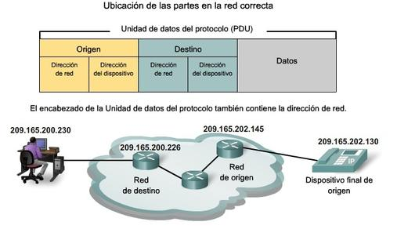
Capa de Red del modelo OSI
Trasnporte de datos a través de internetwork

Slide 4
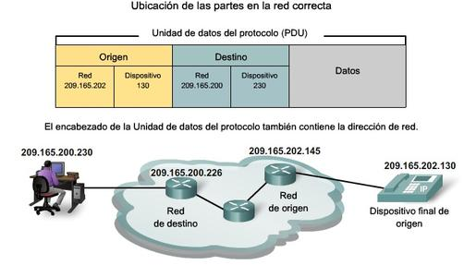
Capa de Red del modelo OSI
Trasnporte de datos a través de internetwork

